Slide 1
104年度新進行政人員教育訓練 財物／勞務 採購程序與核銷作業
總務處事務組
報告人：紀芳元
2015年5月7日星期四

Slide 2
一般財物勞務採購區分
詢洽廠商採購
共同供應契約
公告金額〈佰萬(含)〉以上
公開招標、限制性招標(不同條款)
公告金額〈佰萬〉以下
限制性招標(指定廠商) 、
公開取得報價單或企劃書
ps.不論採購金額，優先以「共同供應契約」查詢採購。
10萬元以下
單位自行辦理
逾10萬元(含)
委託總務處
辦理

Slide 3
單位自行採購（未達10萬元）－作業流程
業務單位研擬計劃－編列預算－蒐集採
購資訊(訪查規格及價格等)－訂定需求
規格（或項目）－提出請購案－主計室
審核—單位主管核定－通知廠商履行標
的供應(履約管理）－驗收－核銷(保固)
結案

Slide 4
委託總務處採購〈逾10萬元(含)〉-作業流程
業務單位研擬計劃－編列預算－蒐集採購
資訊(訪查規格及價格等)－訂定需求規格
(或項目)－提出請購案－總務處簽辦－主
計室審核－校長核定－辦理招標－廠商投
標－訂定底價－開標－審標－決標－廠商
履行標的供應（履約管理)－驗收－核銷(保
固)結案

Slide 5
採購應注意之重要事項（一）
少部分單位，會先請廠商送貨或執行需
求事項，再辦理請購作業，係違反相關
規定，應檢討責任歸屬並自行負責。
（101年1月17日政總字第1010001025號）
相關規定：
主計室「執行各項支出應行注意事項」
秘書處「大學經費、差假共同授權原則」

Slide 6
採購應注意之重要事項（二）
◎正當性、確有需求。
◎不得分批採購。
◎委託總務處辦理（NT$10萬元以上，
未達NT$100萬元）之採購案，應以
公開徵求方式辦理為原則，限制性
招標為例外。
（103年12月19日政總字第1030034565號）

Slide 7
如何進入財產物品請購系統？
學校首頁/iNCCU愛政大/輸入帳號密碼
後登入/新平台校務系統/在職教職員/
教職員資訊系統/採購管理/財產物品
請購單/新增/輸入請購品項及預估金
額等資料/請購層級選擇 自行採購或
委託總務處採購/點選驗算檢查 無誤/
再點確認/列印請購單

Slide 8
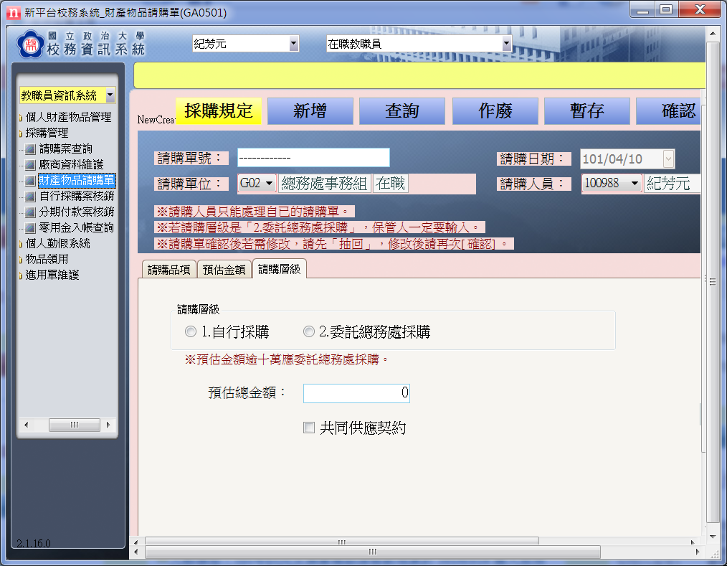
驗算檢查
6

Slide 9
請購案應備文件彙整表(視案件性質不同！)
請購單（空白處亦可作說明）或 簽呈(案件複雜須詳細說明時、需備請購單併陳)
經費核定清單 (研究計畫編號) 或預算表
（確認預算來源並標明來源處）
活動企劃書
需求規格（或項目）
限制性招標申請書（例如指定廠商供應）
廠商報價資料（愈詳細明確愈好）
其它（例如佐證之公文、 獨家產品證明…等）

Slide 10
請購案應備文件 (共同供應契約案)
請購單（空白處可作說明）或 簽呈(案件複雜須詳細說明時、需備請購單併陳)
經費核定清單 (研究計畫編號) 或預算表
（確認預算來源並標明來源處）
共同供應契約請購單 (以下三項視需求陳核)
活動企劃書
廠商報價資料（愈詳細明確愈好）
其它（例如佐證之公文…等）

Slide 11
請購案應備文件 (逕向國外採購案)
建議以簽呈請購（因案件較複雜，須詳細說明、同時另備請購單併陳）
經費核定清單(研究計畫編號)或預算表
（確認預算來源並標明來源處）
活動企劃書
國外廠商報價資料
（含與國外廠商議價之E-mail完整記錄）
其它（例如佐證之公文…等）

Slide 12
逾10萬元以上招標、決標
招標方式
- 限制性招標
《限制性招標申請書：敘明理由，並備有關文件》
- 公開取得報價單或企劃書《佰萬(不含)以下》
- 公開招標《佰萬(含)以上》
- 選擇性招標《建立合格廠商名單並定期檢討、少用》
決標原則
- 議價或比價《訂有底價》
- 適(準)用最有利標《最有利標決標申請書：敘明理由》

Slide 13
案件單純逾10萬元以上 請購至決標概估時程（一）
1.單位請購案送出，總務處及主計室會簽後，陳
報首長核准。(約10-15天)
2.總務處與單位溝通，準備招標文件。(約2-4天)
3.限制性招標：安排時間，逕洽廠商蒞校辦理議
價。(約3-5天)
4.政府採購網公告招標（含部分限制性招標）：
佰萬以上→上網公告並刊登公報(2天)+等標期
(14天)+收件開標(2天)。(約18天)
佰萬以下→上網公告並刊登公報(2天)+等標期
(7天)+收件開標(2天)。(約11天)

Slide 14
案件單純逾10萬元以上 請購至決標概估時程（二）
5.決標：一般案件，開標（議價）當天決標。
6.概估時程：
限制性招標：15＋4＋5＝24天
公告招標：15＋4＋18(11)＝37(30)天
惟流標或廢標，則總務處須另簽公文辦理，
約10-14天後，再行招標(上網公告或議價)。
7.以上估算不含例假日，請購單位應概估所需
時程，採寬鬆計日估算並提早請購。

Slide 15
履約管理
1.履約日期或期限，由採購(業務)單位
於請購單敘明，俾便會辦、審核及整
理招標文件。
2.決標確定後，業務（請購）單位應與
得標廠商保持聯繫，確認廠商履約過
程無慮。
3.廠商履約有慮，請儘快與總務處（○
○組）或有關單位聯繫，俾尋求解決
方案。

Slide 16
契約變更內容： ◎規格、數量…與（或）金額 ◎履約期限…等
契約變更主體：
◎本校通知廠商變更契約
◎廠商要求變更契約
以上均由請購(業務)單位，檢附相關證明文件，陳核奉准後，辦理契約文件變更。

Slide 17
驗收作業（一） 10萬元以下，單位自行驗收
▽需廠商完成交貨（財物或勞務服務），並
經單位測試或認證無誤
▽支出憑證黏存單（驗收或證明人欄簽章）
▽另備有關書面文件（核銷用）
書面文件係指：財產增加三聯單、保固書、
活動紀錄（含說明,照片,名單…等）、服務
紀錄……等
◎國立政治大學小額採購驗收作業準則

Slide 18
驗收作業（二）逾10萬元，通知總務處○ ○組辦理驗收
▽需廠商完成交貨（財物或勞務服務），並經單位測試或認證無誤
實體驗收→總務處安排時間，現場(實地)查驗
主驗人、監驗人(主計室－$50萬元以上)
會驗人(使用單位)、協驗人(採購單位－總務處)
書面驗收→業務(使用)單位應備妥有關書面資料
各項書面資料文件均驗收簽章，送總務處辦理核銷。
書面文件依採購類別各有不同－ 如活動紀錄（含說明,
照片,名單…等）、服務紀錄、印刷成品、機票存根
……等

Slide 19
核銷作業
核銷級別判定
10萬元以下：單位自行核銷。(逾10萬元分期核銷)
逾10萬元（含）：總務處核銷。
核銷應備文件
＊經費結報單、支出憑證粘存單。
＊驗收紀錄(及有關文件)、請購案完整文件(參閱前述請購案應備文件)、其它書面證明文件(例如契約書、公用清冊…) 。
＊財產(物品)增加單一式三聯等。

Slide 20
核銷流程
單位(或總務處)備妥經費結報單等核銷文件並
簽章→主計室(核算帳務)簽章→校長或授權代
判人核定→主計室開立支出傳票並簽章→秘書
處核章(校長印)→出納組開具支票（併案開票
）→送主計室蓋主任私章→送秘書處蓋校長私
章→回出納組蓋組長私章→出納組辦理電匯等
付款作業→支出傳票送回會計室結案。

Slide 21
核銷時程 (依案件繁簡程度而有不同！)
一、整理核銷文件：約1－3天。
二、核銷文件陳核：約5－7天。
三、主計室開立支出傳票送核：約3－5天。
四、出納組併案開支票送核：約3－5天。
五、出納組辦理付款作業：約3－4天。
六、支出傳票送回主計室結案：約2天。
七、部分案件相關憑證函送補助單位請款或結案。
註：年底請購、經費結報案件較多，核銷時程
會再遞延。

Slide 22
政策配合
省時省力省金錢
政府電子採購網－共同供應契約
集腋成裘，照護弱勢
優先採購身心障礙福利機構團體或庇護工廠產品(身心障礙者保護法第62條)
綠色採購－申報作業
(環保標章、節能標章、省水標章、綠建材標章)
行政院環境保護署
綠色生活資訊網

Slide 23
本校財物勞務採購流程圖
網頁路徑：
學校首頁/行政組織/總務處/標準作
業程序/事務組－採購招標
http://nccuga.nccu.edu.tw/sopmix/archive_four.php?class=103
採購案件流程總圖、 採購程序流程附圖
共同供應契約流程圖、公告上網作業流程圖
限制性招標流程圖、驗收及核銷作業流程圖

Slide 24
招標規範常見錯誤態樣(一)
○限定產品取得 ISO系列驗證、或以取得
正字標記作為規範，而未允許「同等品
」競標。
○指定特定廠牌之規格或型號或特定國家
或協會之標準，而未允許「同等品」。
○訂定廠商資格時，未依該標準評估廠商
家數。
○限定廠商投標時，須檢附於指定地區設
有分公司或維護站，或須擁有指定之設
備。

Slide 25
招標規範常見錯誤態樣(二)
○抄襲特定廠商之規格資料。
○超出需求或與需求無關之規格。
○投標時須檢附原廠製造(或代理)證明、
原廠願意供應證明、原廠品質保證書。
○規定所有大小產品均須提供型錄。
○限型錄上之規格須與招標規格一字不差。
○採購指定之進口品。
○限制專業證照或合格證書之人數或張數。

Slide 26
總務處採購業務聯絡人（一）
◎事務組
黃子芸(62104) 辦公家具、電腦軟硬體(行政,教學單位)
、事務機具電器、禮品圖書
廖致瑞(62103) 勞務外包、影視設備、電動工具及儀器
、出國機票團費、印刷
紀芳元(62105) 廣告宣傳、電腦軟硬體(計中)、會展場
佈、國內場租餐宿(旅)、藝文活動
徐明方 (62107) 共同共應契約採購（不分品項,金額）

Slide 27
總務處採購業務聯絡人（二）
◎環保組
吳欣樺 (62822) 綠色採購之申報
◎財產組
徐邦丁 (62805) 電腦軟硬體、事務機具、教學器材等
保固期滿後之維護保修
◎營繕組
姚建華 (62132) 公共（建築物）設施設置及修繕
代表號 辦公處所調整之改修工程
一般(小型、零星)修繕工程

Slide 28
祝福眾夥伴
工欲完事先利器
作想成就穩妥商
愉情常保心無鬱
快意永存緒歡暢
解說完畢
歡迎洽詢指教

